Slide 1
Тема урока:
№ 61.Главные члены предложения. Подлежащее.
Сказуемое.
№ 62. Тире между подлежащим и сказуемым

Slide 2
подлежащие
сказуемое
синтаксис
предложение
Главные члены предложения

Slide 3
Вопросы
Советы
Просьбы
Приказание

Slide 4
Предложение – это основная единица языка

Slide 5
Члены предложения главные второстепенные

Slide 6
Главные члены предложения подлежащее сказуемое
главный член предложения
связан со сказуемым
называет то, о ком или о чем
говорится в предложении
обозначает предмет речи
отвечает на вопросы именительного падежа кто? что?
- подчеркивается одной чертой

Slide 7
Например
что? Кто?
Установилась хорошая погода. Школьники заканчивают
учебный год.

Slide 8
Способы выражения подлежащего:
Слово
Метель надвинулась сразу.
Словосочетание
Мы с бабушкой уходили тихонько к себе на чердак.
Фразеологический оборот
Филькин грамота - это пустая, ничего не значащая бумажка

Slide 9
1. Слово в именительном падеже
- существительное
За заставами ленинградскими вновь бушует весна.
- прилагательное существительное
А самый дерзкий и молодой смотрел на солнце над водой.
- числительное
И опять идут двенадцать…
- местоимение
Она вмешивалась во все, знала все, хлопотала обо всем
- причастие существительное
Опоздавшие на спектакль не допускаются.

Slide 10
2. Неопределенная форма
Грамоту учиться пригодится.
Или междометие
…Далече грянуло ура

Slide 11
3. Словосочетание
Им.п. + предлог «с» + Т.п. существительного
Не шутя, Василий Теркин, подружились мы с тобой.
Им.п. числительного + Р.п. существительного
После этого вчера прошло семь недель.
- неопределенно- количественое слово «много». «сколько», и др. + Р.п. существительного
Пришло несколько новых журналов
Собирательное числительное или местоимение «кто», «всякий», «каждый»,
Или прилагательное «любой» + предлог «из» + Р.п.
Кто из нас не знает этого? Всякий из нас готов помчь
Некоторые и другие словосочетания
Кольский полуостров омывается Баренцевым и Белым морями.

Slide 12
4. Фразеологический оборот
В поле вышли от мала до велика
или предложение
Не стреляйте в белых лебедей.

Slide 13
Подлежащие
Главный член предложения
Обозначает предмет
Отвечает на вопросы «кто?», «что?»
Подлежащие согласуется со сказуемым
Функцию подлежащего в предложении может выполнять слово, словосочетание, фразеологический оборот или предложение.

Slide 14
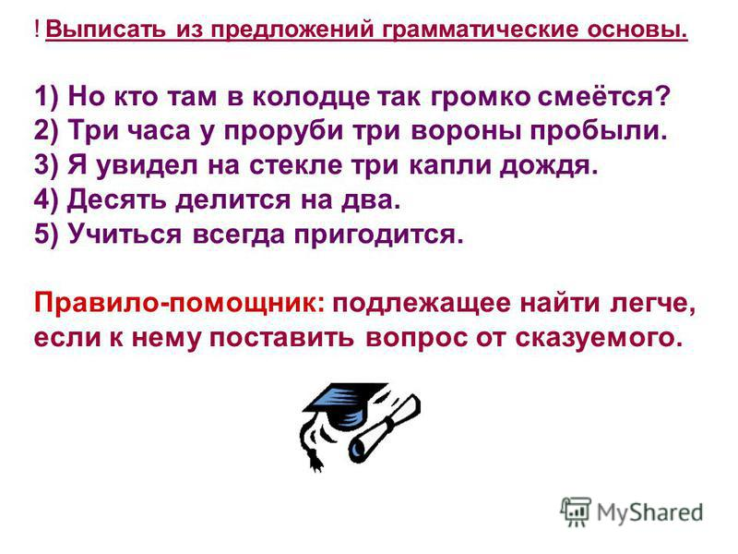

Slide 15
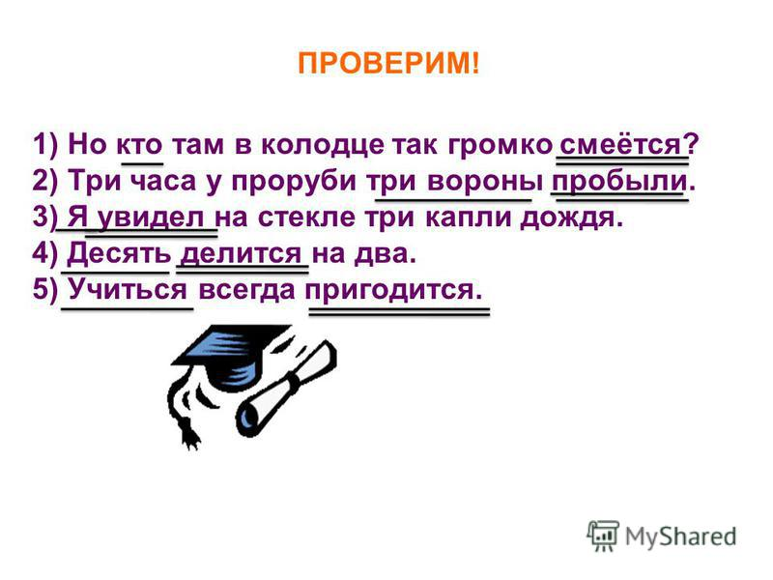

Slide 16
Задание № 1
Подчеркните в предложениях подлежащее и определите, чем оно выражено.
1) Колокольчик однозвучно утомительно гремит.
2) Встает заря во мгле холодной.
3) Все, кто приехал на фестиваль, порадовались успехам российских артистов.
4) И никто с начала мира не видал такого пира.
5) Уважать старших – долг каждого человека.
6) Слезливый слезами обольется, смешливый со смеху надорвётся.
7) Двести двадцать делится на двадцать без остатка.
8) Вошедший протянул мне письмо.
9) Ряд домов стоял в конце деревни.
10)Все три всадника ехали молча.

Slide 17
Земля – наш общий дом.
Природа – богатство человечества.
Беречь её – задача каждого.
Курить – здоровью вредить.
Тире ставится
1. Если оба главных члена выражены именами существительными:
Ученье – свет.

Slide 18
2. Если оба главных члена выражены инфинитивом:
Жизнь прожить – не поле перейти.
3. Если один из главных членов выражен инфинитивом, а второй – именем существительным: Построить дом – непростое дело.
4. Если оба главных члена выражены именами числительными:
Дважды два – четыре.
Тире НЕ ставится:
1. Если в предложении имеется связка ЕСТЬ:
Вера есть сила жизни.
2. Если между главными членами есть отрицательная частица НЕ:
Конфеты не еда.
3. Если есть сравнительный союз КАК, ТОЧНО, БУДТО, СЛОВНО:
Руки как лёд.

Slide 19
Задание № 2.
Запишите предложения, расставляя, где нужно, знаки препинания.
1) Рябина красавица наших северных лесов.
2) Дважды два четыре.
3) Мороженое вот моё любимое лакомство.
4) Курить здоровью вредить.
5) Облака словно сказочные чудовища.
6) Ласковое слово что солнышко в ненастье.
7) Она девушка с характером.
8) С другом и горе не беда.

Slide 20
Д/з.
Урок 61. Выучить правило с.168.
Упражнение: 555-Б с.170.
Урок 62. Выучить правило с.171-172.
Упражнение: 564-А с.173.

